Slide 1
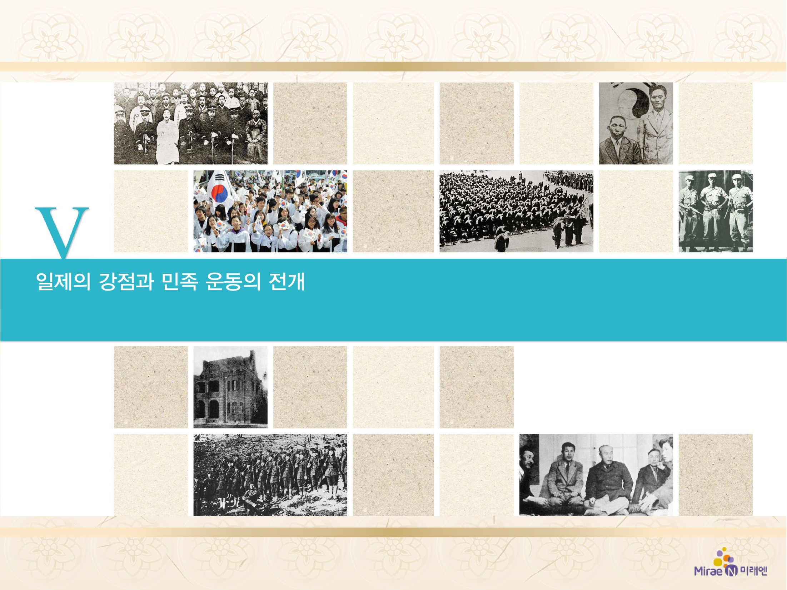
3. 나라 안에서 전개된 민족 운동
3·1 운동 이후의 민족 운동
1

Slide 2



3·1 운동 이후 국내와 국외에서 다양한 이념과 노선의 민족 운동이 전개되었음을 이해할 수 있다.
민족주의 운동과 사회주의 운동의 차이를 파악할 수 있다.

Slide 3

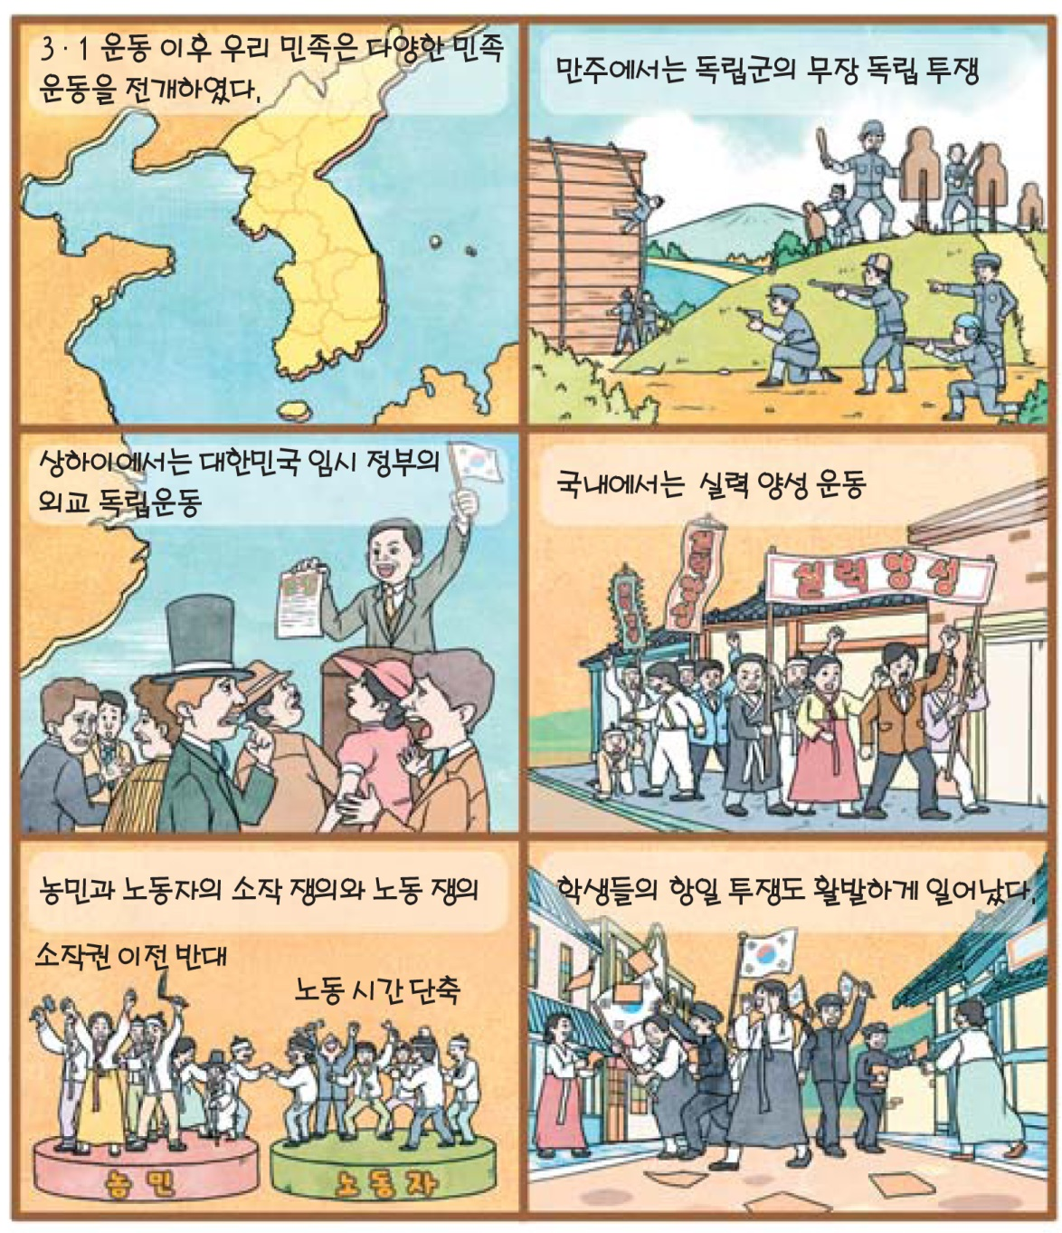
3. 나라 안에서 전개된 민족 운동
3·1 운동 이후의 민족 운동
(264쪽)
1

Slide 4

3. 나라 안에서 전개된 민족 운동
3·1 운동 이후의 민족 운동
(264쪽)
1
1. 3·1 운동 이후 민족 운동의 방향
① 국외: 무장 독립 전쟁, 임시 정부 중심의 외교 활동
② 국내: 실력 양성 운동, 대중적 조직 운동
(청년·학생 운동, 농민·노동 운동)
2. 민족주의 운동과 사회주의 운동
① 사회주의 운동의 대두(청년, 지식인층에 크게 확산)
→ 민족주의 운동과의 갈등 발생 → 민족 운동 분열
② 민족 유일당 운동: 이념과 노선의 차이 극복
→ 항일 투쟁의 역량 강화

Slide 5
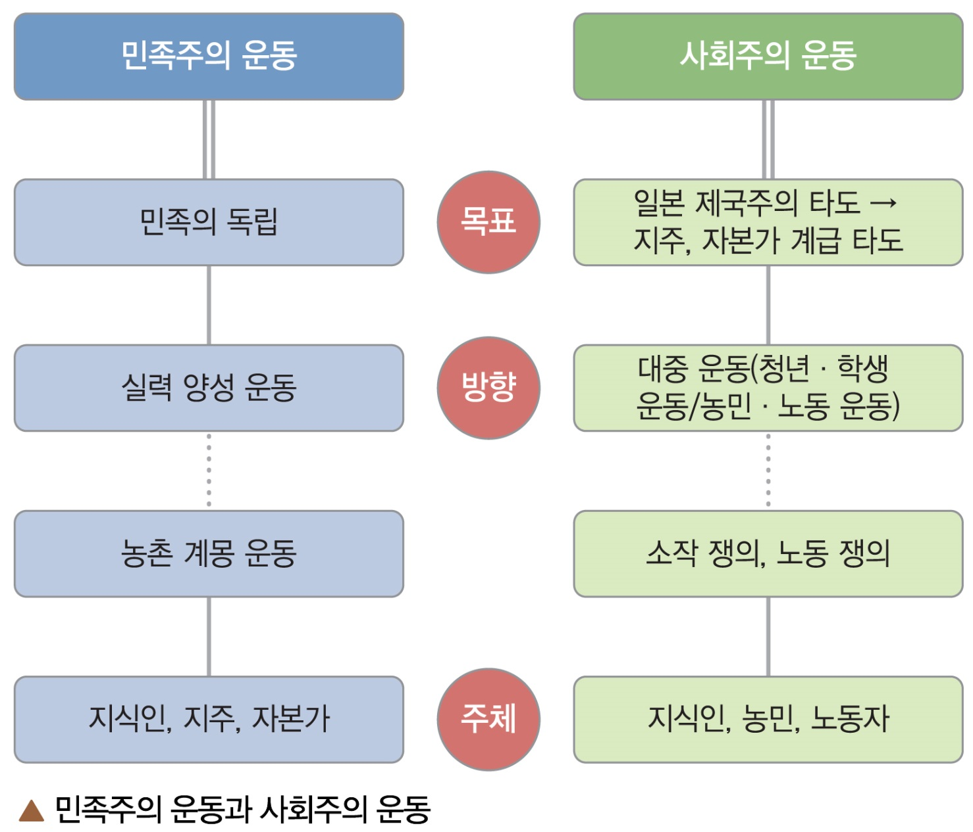
3. 나라 안에서 전개된 민족 운동
3·1 운동 이후의 민족 운동
(264쪽)
1

Slide 6

실력 양성 운동의
전개
입니다.
2

